Slide 1
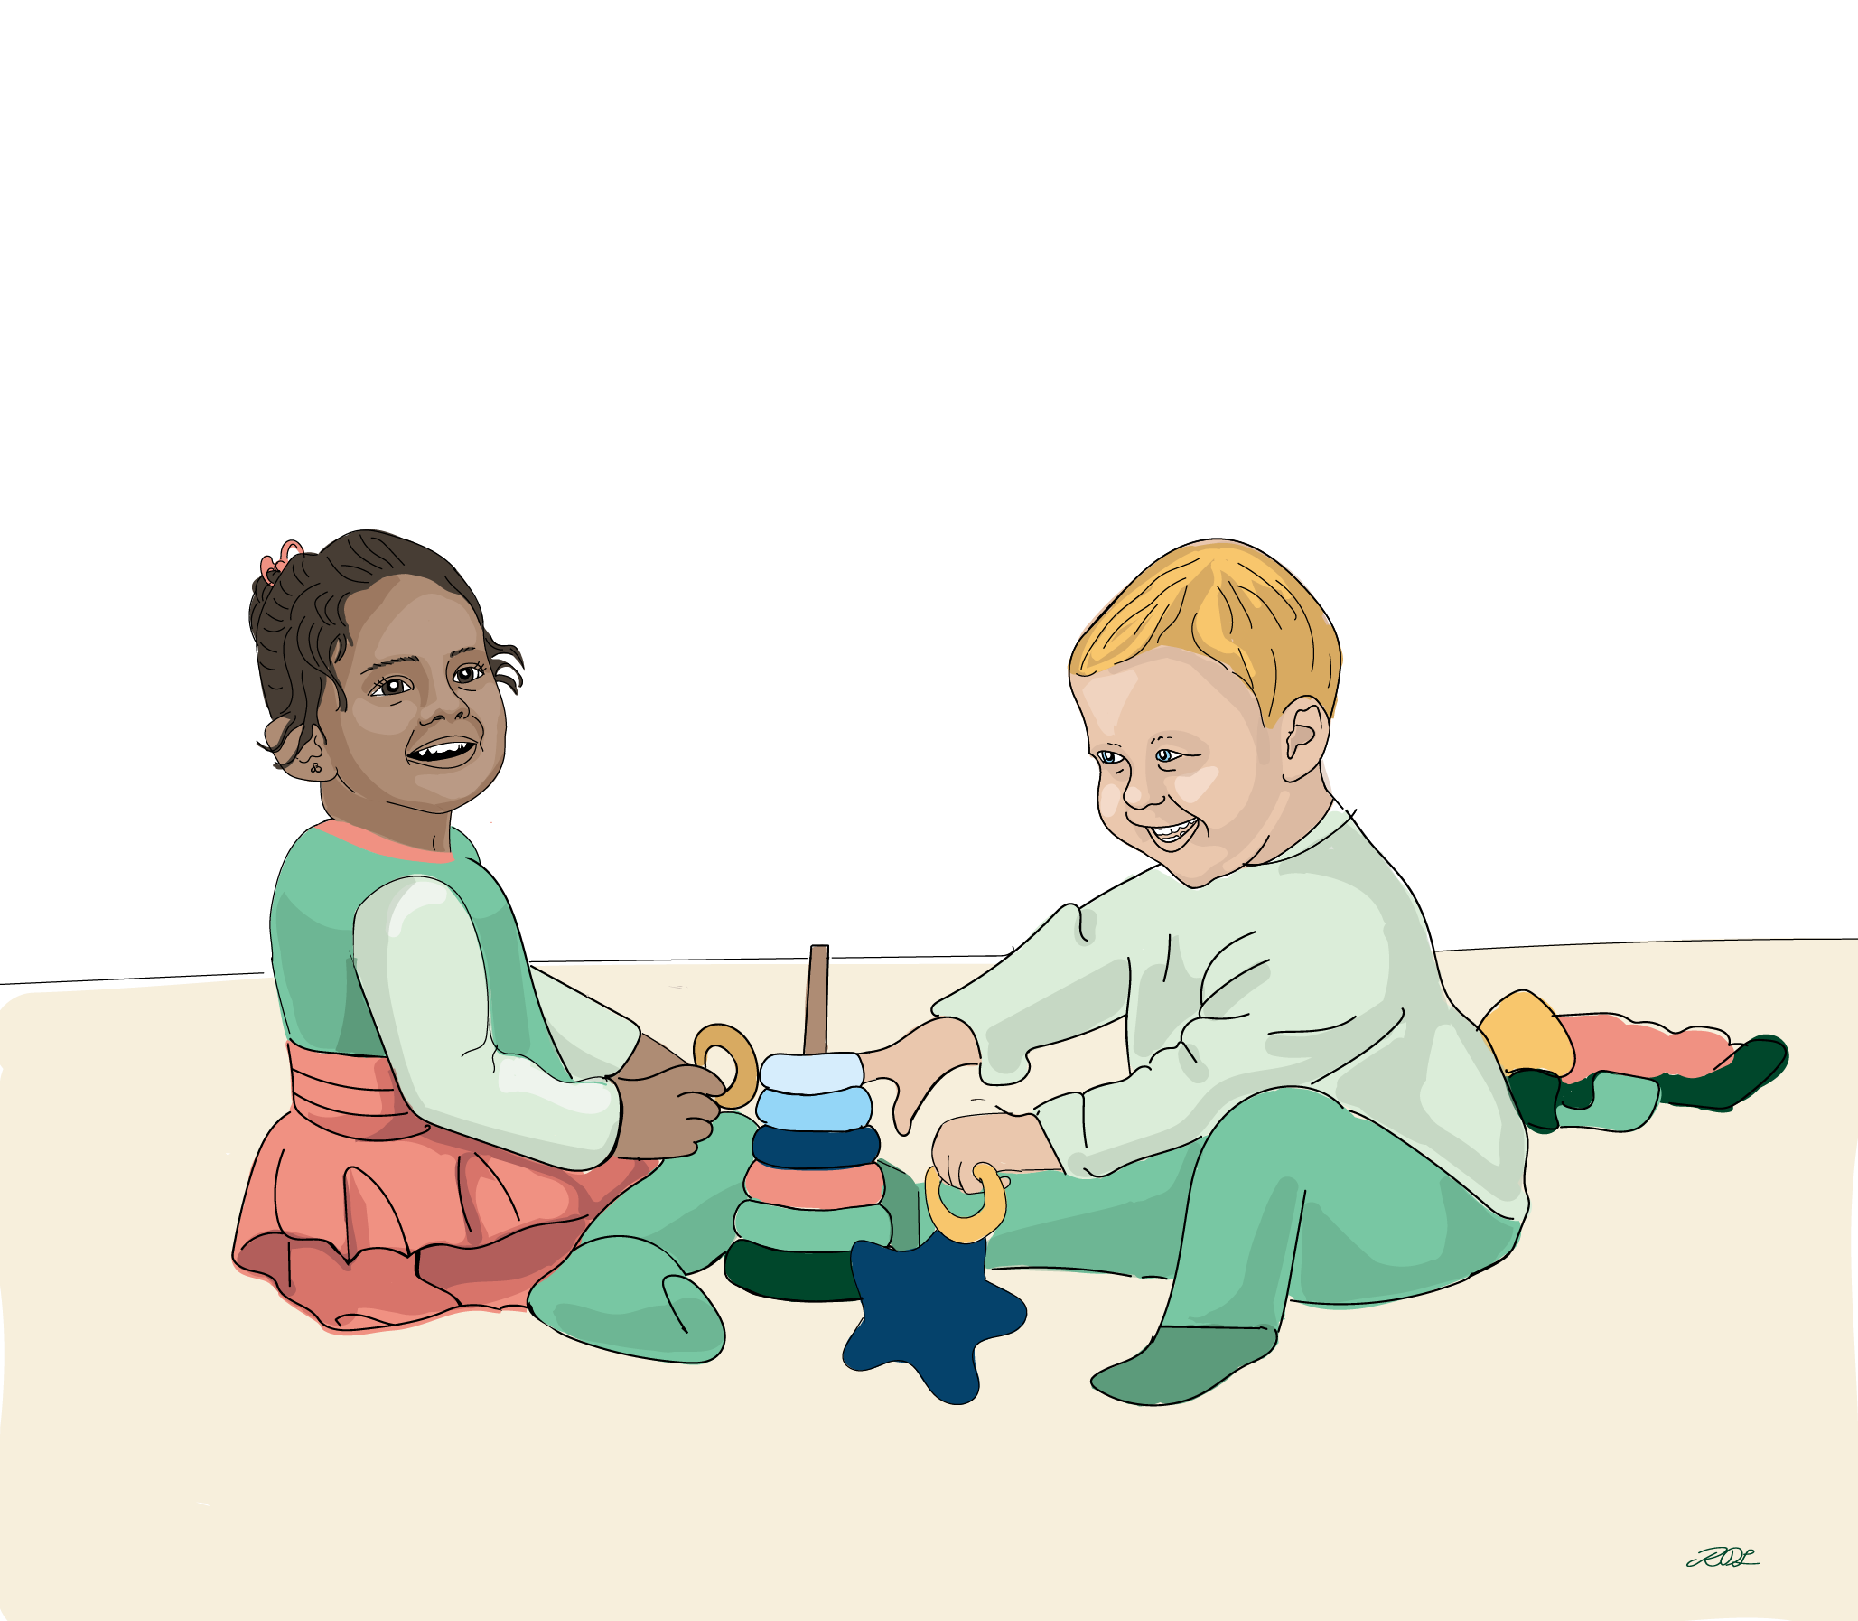
Lek er læring
Norsk
Leken er en viktig del av barnets liv. Barn lærer når de leker sammen med andre. I leken utvikles språk, vennskap og respekt for hverandre. Ved å prøve, utforske, gjenta og gjøre aktiviteter sammen lærer barna hvordan verden fungerer. I barnehagen jobber vi med lek som er bra for barnas utvikling allerede fra de er små.

Slide 2
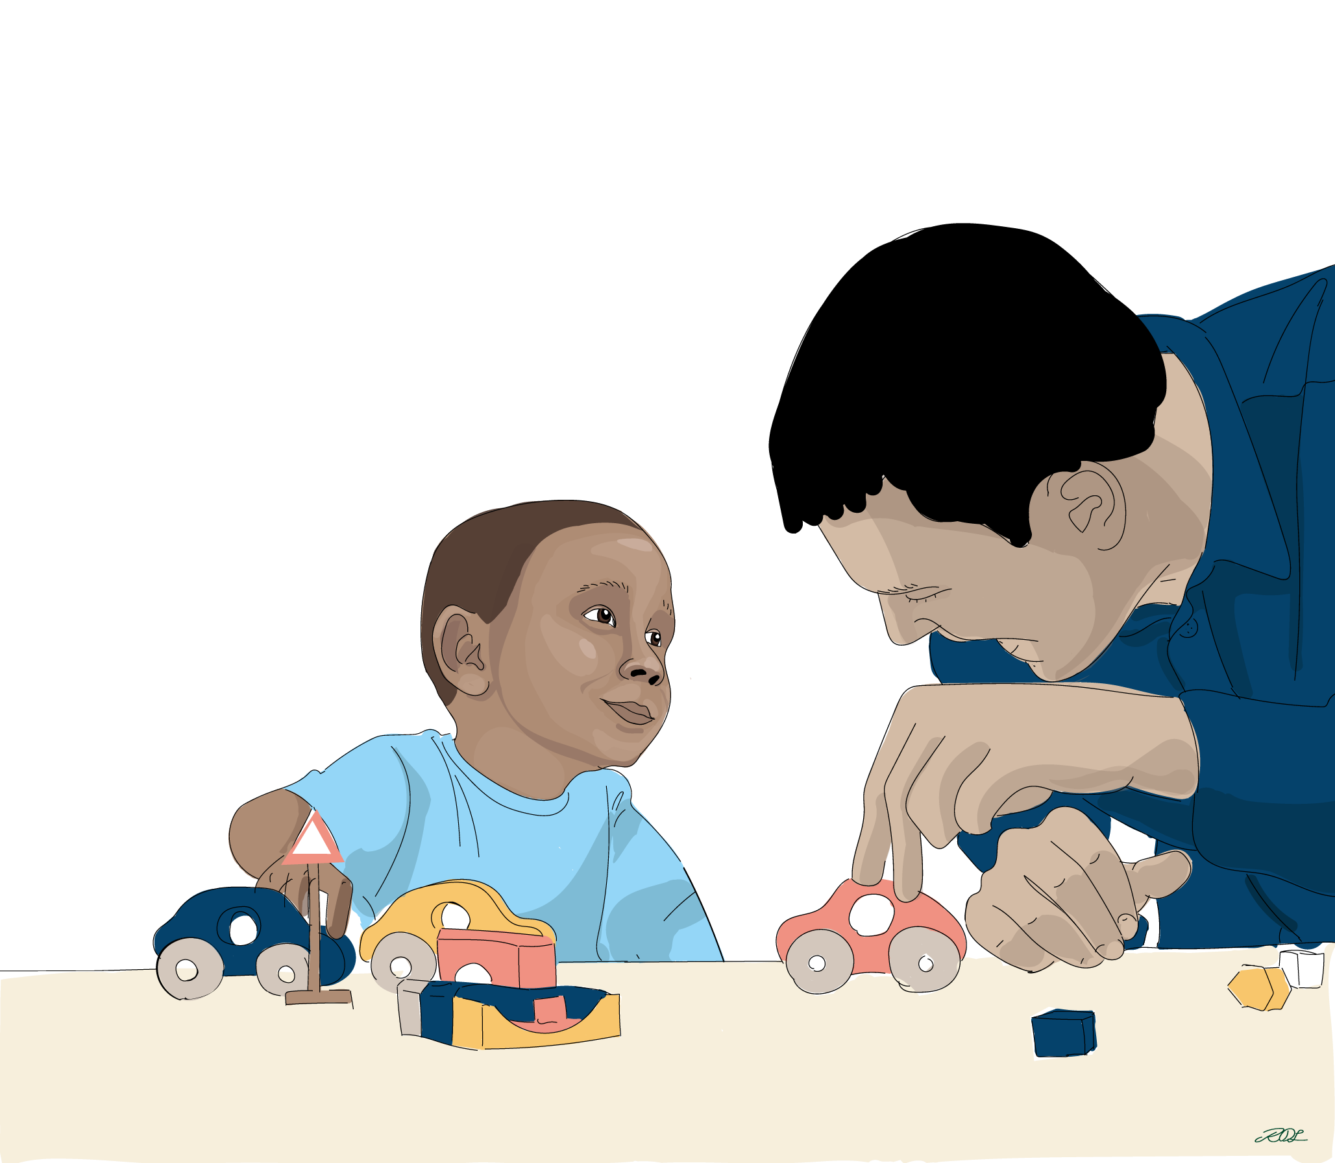

Barnehagen er et godt sted å lære språk før skolestart
Norsk
Det tar mange år å lære seg språk godt, og barn kan gjerne lære flere språk samtidig. Ved å være sammen, leke, snakke og synge, blir barna forstått og lærer å utrykke seg overfor andre barn og voksne. En tidlig start i barnehagen gir barna gode muligheter når de starter på skolen.

Slide 3
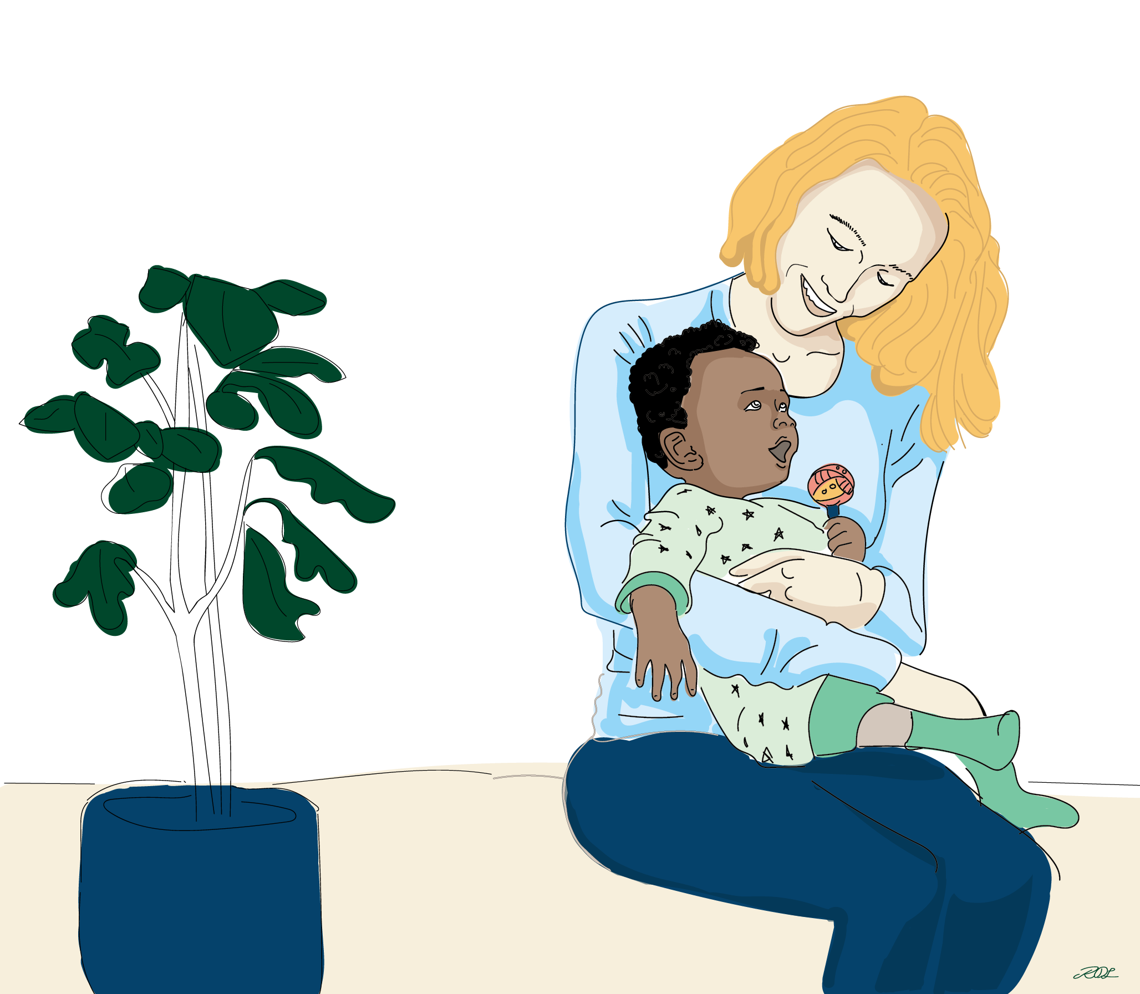
Barnehagen gir en
trygg start på livet
Norsk
Det er viktig for oss at ditt barn har det trygt og godt i barnehagen. Vi som jobber i barnehagen tar vare på og forstår alle barn, uansett språk og alder.
Vi snakker med dere som er foreldre, og sammen
finner vi ut hva som er best for ditt barn.

Slide 4
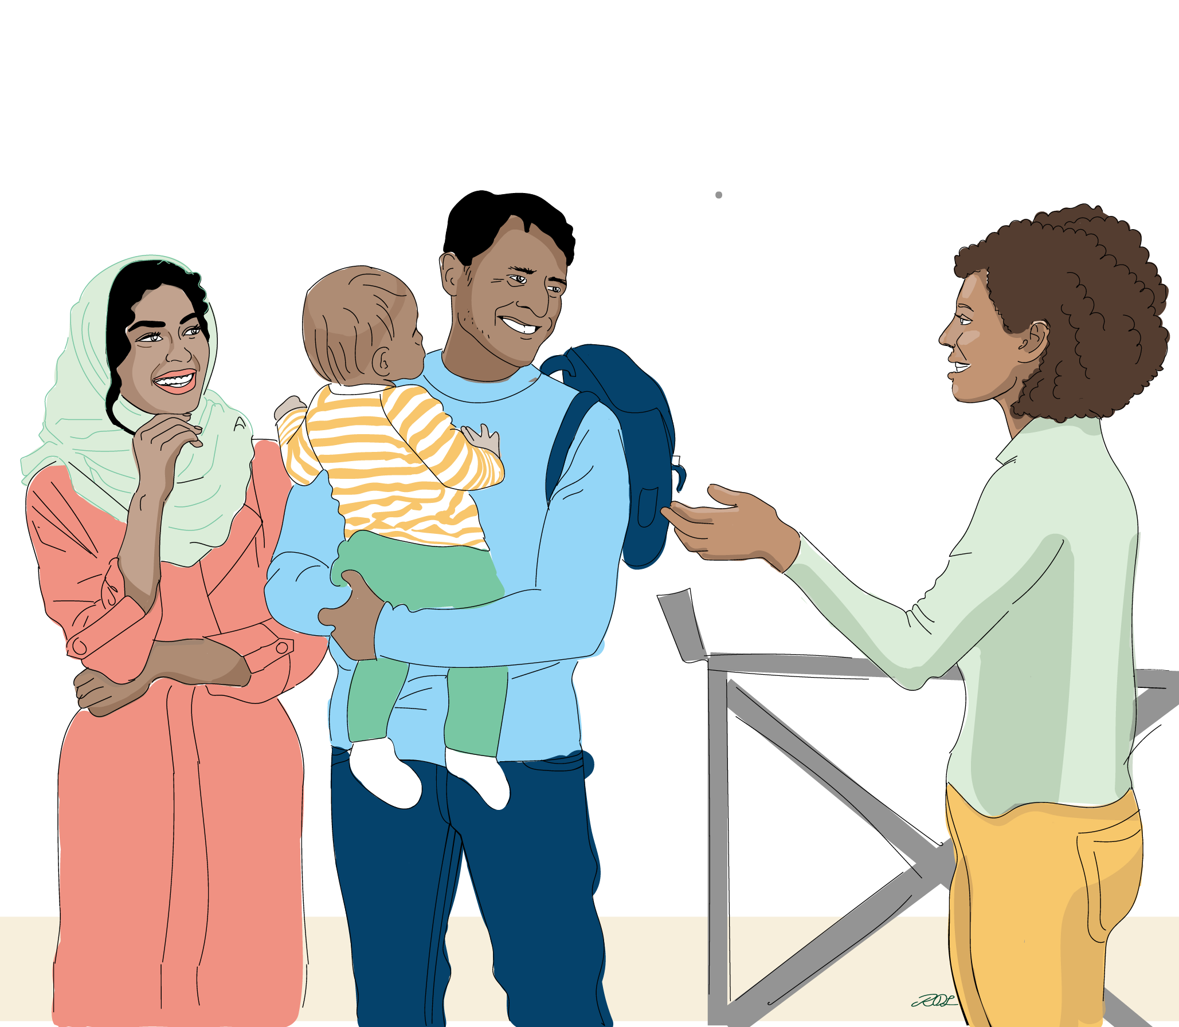
En plass for alle
Norsk
I barnehagen er det plass for alle, samme hvor du kommer fra, og hvilket språk du snakker. Vi jobber med det kulturelle mangfoldet allerede fra barna er små. Vi i barnehagen ønsker å samarbeide godt med alle foreldre. Ved å bli kjent med hverandres kulturer utvikler vi toleranse og respekt for hverandre.

Slide 5
Learning through play
Engelsk
Play is a crucial part of every child’s life. Children learn when they play with others. During play, they develop their language skills, make friends and learn to respect one another. Through trial and error, exploration, repetition and shared activities, children learn how the world works.
At kindergarten, we encourage and facilitate play that is good for children’s development from their earliest days.

Slide 6
Kindergarten is a good place to learn Norwegian before children start school
Engelsk
It takes many years to become fluent in a language, and children can easily learn several languages at the same time. By being together, playing, talking and singing, children make themselves understood and learn to express themselves to other children and to adults.
An early start at kindergarten improves children’s chances of doing well when they start school.

Slide 7
Kindergarten gives children a good start in life
Engelsk
It is important for us that your child feels secure and thrives at kindergarten. Kindergarten staff take good care of every child, and we do our best to understand each one as an individual – irrespective of age or language. Together with you, the parents, we will
find out what is best for your child.

Slide 8
Room for everyone
Engelsk
At kindergarten, there is room for everyone, no matter where you come from or what language you speak. We make sure that children learn about different cultures at an early age. By getting to know each other’s cultures, we
foster mutual respect and acceptance.
Kindergarten staff are keen to establish
good relations with all parents.

Slide 9
Ciyaartu waa waxbarasho
Somali
Ciyaartu qayb muhiim ah ayay uga jirtaa nolosha carruurta. Carruurtu waxay wax bartaan marka ay la ciyaaraan carruur kale. Ciyaarta waxaa lagu bartaa luuqadda, saaxiibtinnimada iyo is qaddarinta. Marka si wadajir ah wax la isugu dayo, wax lagu celceliyo oo firfircooni la wada sameeyo ayay carruurtu bartaan sida dunidu u shaqayso. Xannaanada carruurta waxaan
ku samaynaa ciyaaro u roon korriinka carruurta
laga billaabo yaraantooda.

Slide 10
Xannaanada carruurtu waa meel ku fiican barashada luuqadda intaan iskoollada la billaabin
Somali
Sanadyo badan ayay qaadataa in luuqad si fiican loo barto, carruurtuna isku mar ayay dhawr luuqadood baran karaan. Waxaa carruurta la fahmaa ayaguna hadalka bartaan marka ay carruurta kale iyo dadka waaweyn la joogaan, la ciyaaraan oo ay la heesaan.
Carruurta oo xilli hore xannaanada carruurta
billaaba waxay sare u qaaddaa fursadahooda
marka ay iskoolka billaabaan.

Slide 11
Xannaanada carruurtu waxay keentaa billow nololeed oo ammaan ah
Somali
Muhiim ayay noo tahay in ilmahaagu ammaan yahay oo xaaladdiisu wanaagsan tahay marka uu xannaanada carruurta joogo. Annaga shaqaalaha ah ee joogna xannaanada carruurta waan xannaanaynaa kuna dadaal naa in aan fahanno carruurta oo dhan, da’ kasta iyo luuqad kastaba ha lahaadeene. Adinka waalidka ah ayaan idinla hadalnaa, si wadajir ah ayaanan u helnaa sida ilmahaaga u roon.

Slide 12
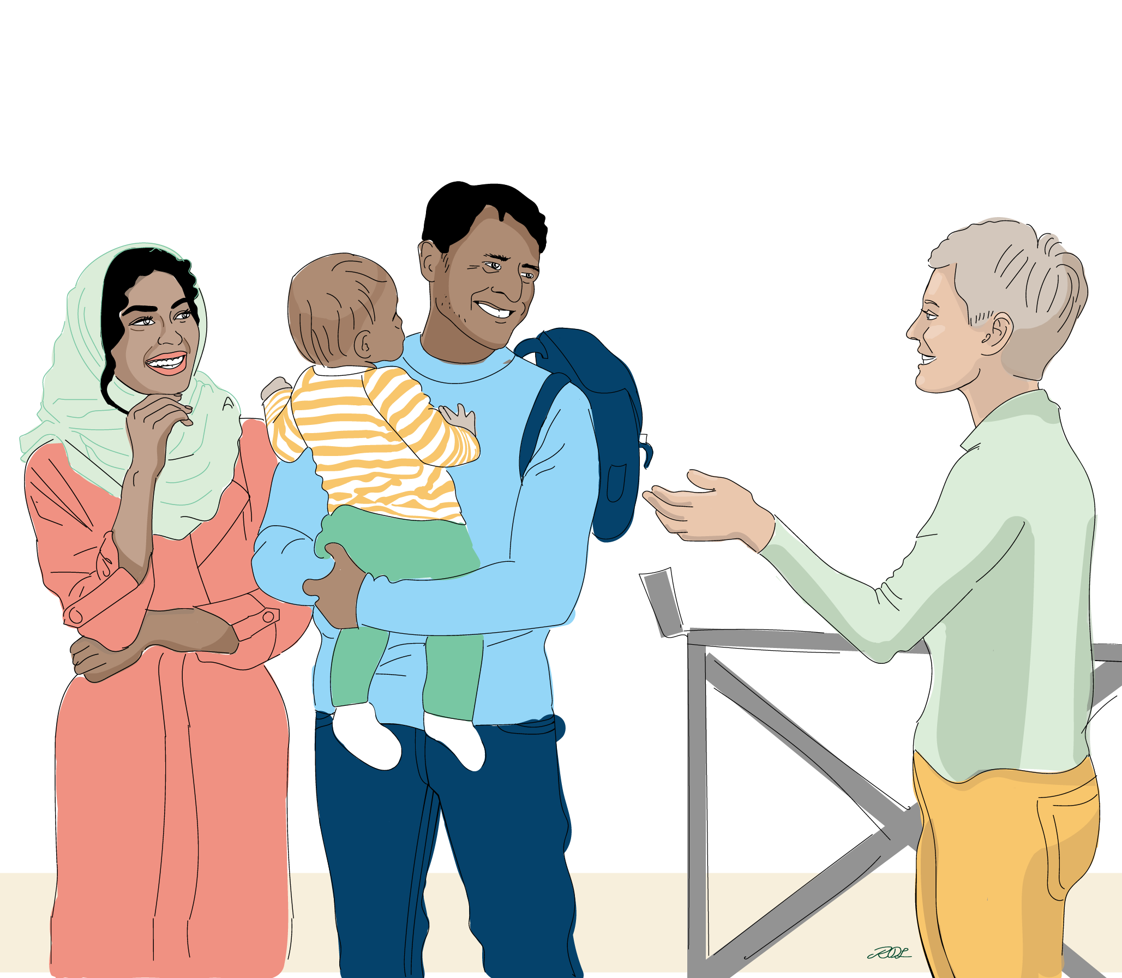
Qof walba waa la soo dhoweynayaa
Somali
Xannaanada carruurta qof walba waa lagu soo dhoweynayaa, meel kasta oo aad ka timid iyo luuqad walba oo aad ku hadasho.
Waxaa ka shaqaynaa in ay carruurtu yaraantooda bartaan dhaqammada kala duwan. Marka uu qofka barto qofka kale dhaqankiisa, waxay taasi keenaysaa furfurnaan iyo is qaddarin.
Xannaanada carruurtu waxay doonaysaa in ay waalidka oo dhan wadashaqaynfiican la lahaato.

Slide 13
Zabawa to nauka
Polsk
Zabawa jest ważnym elementem życia dziecka. Dzieci uczą się podczas zabawy. W zabawie rozwija się język, przyjaźń i wzajemny szacunek. Próbując, badając, powtarzając i wykonując wspólnie czynności, dzieci uczą się funkcjonowania świata. W przedszkolu pracujemy podczas zabawy, która sprzyja rozwojowi dzieci już od najmłodszych lat.

Slide 14
Przedszkole to dobre miejsce do nauki języka przed rozpoczęciem szkoły
Polsk
Nauka języka zajmuje wiele lat, a dzieci mogą uczyć się kilku języków jednocześnie.Będąc razem, grając, rozmawiając i śpiewając, dzieci są rozumiane i uczą się wyrażać siebie z innymi dziećmi i dorosłymi. Wczesne rozpoczęcie nauki w przedszkolu zapewnia im dobre przygotowanie do szkoły.

Slide 15
Przedszkole to bezpieczny start w życie
Polsk
Zależy nam na tym, aby Twoje dziecko czuło się bezpiecznie i dobrze w przedszkolu. My, pracownicy przedszkola, dbamy o dzieci i staramy się jak najlepiej rozumieć wszystkie dzieci, bez względu na język i wiek. Rozmawiamy z rodzicami i wspólnie ustalamy, co jest najlepsze dla Twojego dziecka.

Slide 16
Miejsce dla każdego
Polsk
W przedszkolu jest miejsce dla każdego, bez względu na pochodzenie i język. Pracujemy aktywnie, aby dzieci już od najmłodszych lat poznawały różne kultury. Poznając różne kultury rozwijamy wzajemny szacunek i otwartość. W przedszkolu chcemy dobrze współpracować ze wszystkimi rodzicami.

Slide 17
اللعب یعني التع ل م
Arabisk
اللعب جزء مهم من حیاة الطفل. یتعلم الأطفال من خلال اللعب مع الآخرین، وفي اللعب، یتم تطویر اللغة والصداقا ت والاحترام
المتبادل. من خلال المحاولة والبحث والتكرار وممارسة الأنشطة معًا، یتعلم الأطفال عن أمور الحیاة. ونحن في روض ة الأطفال،
نمارس اللع ب المفید لنمو الأطفال منذ نعومة أظفارهم

Slide 18
روضة الأطفال هي مكان ج ی د لتع
ل م اللغا ت قبل بدء المدرسة
Arabisk
یستغرق تعلم اللغة بشکل جید سنوات عدیدة، ویمكن للأطفال تعلم عدة لغات في نفس الوقت. من خلال التواجد معًا واللعب والتحدث
والغناء، ی فهم الأطفال بشکل أفضل ویتعلمون التعبیر عن أنفسهم عندما یکونون مع الأطفال والبالغین الآخرین. إن البدایة المبكرة في
روضة الأطفال تمنح الأطفال فرصًا جیدة عندما یبدأون في المدرس ة فیما بعد .

Slide 19
تو ف ر روضة الأطفال بدای ة حیا ة آمنة
Arabisk
من المهم بالنسبة لنا أن یشعر طفلك بالأمان ویکون علی ما یرام في روض ة الأطفال. نحن الذین نعمل في روضة الأطفال نعتني بهم
ونبذل قصارى جهدنا لفهم جمیع الأطفال، بغض النظر عن اللغة والعمر. إ ننا نتحدث إلیكم أنتم الآباء، ونكتشف معًا ما هو الأفضل
لأطفالکم

Slide 20
الروضة مکان یرحب بالجمی ع
Arabisk
هنا في روضة الأطفال الجمیع مر حب بهم، بغض النظر عن البلد الذي أتیت منه واللغة التي تتحدثها. نحن نعمل من أجل أن یتعرف الأطفال على الثقافات المختلفة في س ن مبكرة. فمن خلال التعرف على ثقافات بعضنا البعض، نن مي مشاعر الاحترا م المتبادل والانفتاح علی بعضنا البعض . نحن في روضة الأطفال نرید أن نتعاون بشكل جید مع جمیع الآباء .

Slide 21
سکول کے آغاز سے پہلے زبان سیکھنے کے لیے بارنے ہاگے ایک اچھی جگہ ہے
Urdu
بخوبی زبان سیکھنے میں کئی سال لگ جاتے ہیں اور بچے کامیابی سے کئی زبانیں ایک ساتھ سیکھ سکتے ہیں۔ اکٹھے رہنے، کھیلنے، باتیں کرنے اور گانے کے ذریعے بچے اپنی بات سمجھاتے ہیں اور دوسرے بچوں اور بڑوں کے ساتھ مل کر اظہار کرنا سیکھتے ہیں۔ بارنے ہاگے میں جلد آغاز کی وجہ سے بچوں کو سکول شروع کرتے ہوئے اچھے مواقع حاصل ہوتے ہیں۔

Slide 22
روضة الأطفال هي مكان ج ی د لتع
ل م اللغا ت قبل بدء المدرسة
Urdu
بخوبی زبان سیکھنے میں کئی سال لگ جاتے ہیں اور بچے کامیابی سے کئی زبانیں ایک ساتھ سیکھ سکتے ہیں۔ اکٹھے رہنے، کھیلنے، باتیں کرنے اور گانے کے ذریعے بچے اپنی بات سمجھاتے ہیں اور دوسرے بچوں اور بڑوں کے ساتھ مل کر اظہار کرنا سیکھتے ہیں۔ بارنے ہاگے میں جلد آغاز کی وجہ سے بچوں کو سکول شروع کرتے ہوئے اچھے مواقع حاصل ہوتے ہیں۔

Slide 23
بارنے ہاگے زندگی کا ایک محفوظ آغاز دلاتا ہے
Urdu
ہمارے لیے یہ اہم ہے کہ آپ کا بچہ بارنے ہاگے میں محفوظ اور اچھے حال میں ہو۔ ہم بارنے ہاگے میں کام کرنے والے لوگ خیال رکھتے ہیں اور اپنی پوری کوشش کرتے ہیں کہ ہم زبان اور عمر سے قطع نظر سب بچوں کی بات سمجھیں۔ ہم آپ والدین کے ساتھ بات چیت کرتے ہیں اور مل کر پتہ چلاتے ہیں کہ آپ کے بچے کے لیے کیا بہترین ہے۔

Slide 24
سب کے لیے جگہ
Urdu
بارنے ہاگے میں سب کے لیے جگہ ہے چاہے آپ کا تعلق کسی بھی ملک یا علاقے سے ہو اور آپ کوئی بھی زبان بولتے ہوں۔ ہم اس مقصد کے لیے کام کرتے ہیں کہ بچے چھوٹی عمر سے ہی مختلف تہذیبوں کے بارے میں سیکھیں۔ ایک دوسرے کی تہذیب و ثقافت سے تعارف حاصل کر کے ہم ایک دوسرے کے لیے احترام اور فراخ رویّے کو فروغ دیتے ہیں۔ . ہم بارنے ہاگے میں کام کرنے والے سب والدین کے ساتھ اچھے باہمی تعاون کے خواہشمند ہیں۔

